Slide 1
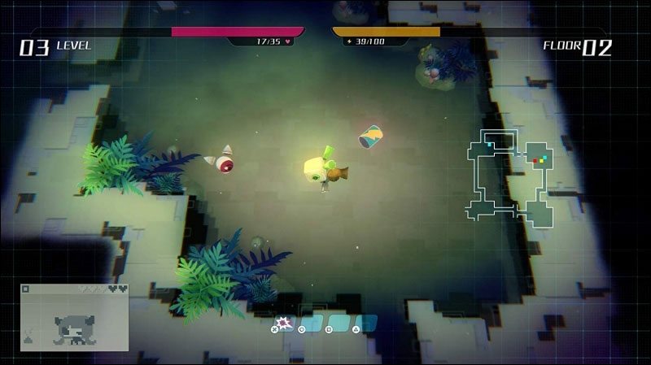
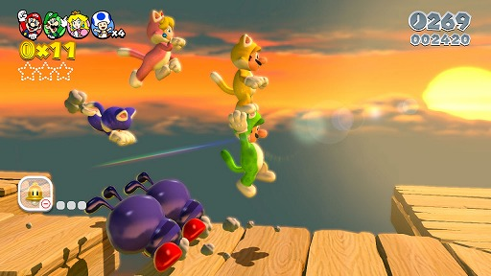
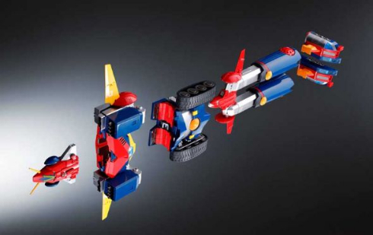
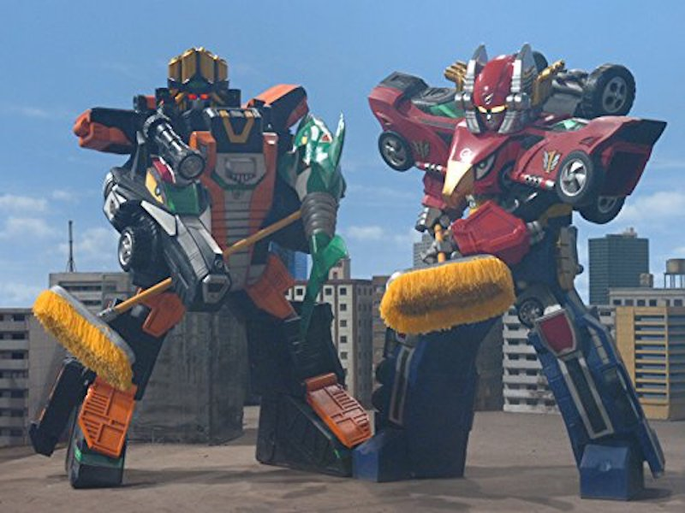
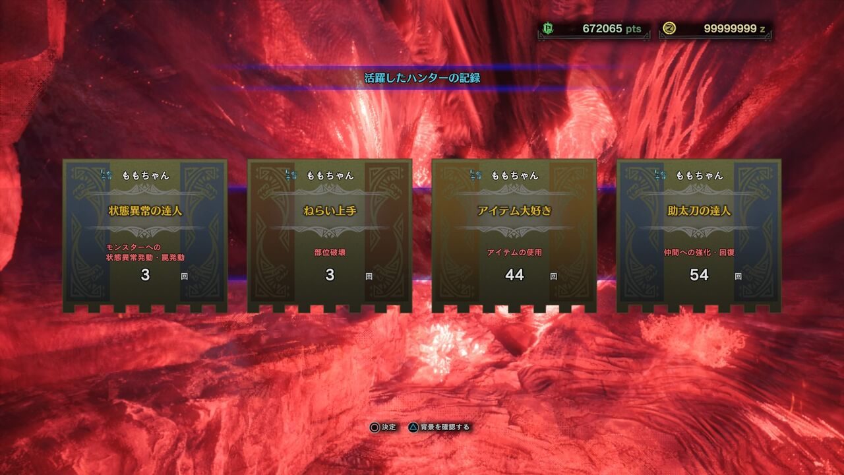
合体ロボット!!
個人プレイ
マップに散らばったアイテムで自身を強化しよう！
他プレイヤーを妨害して自分だけ強くなることも？
協力プレイ
それぞれが巨大ロボットの部位を操作できるぞ！
巨大ロボットを上手く動かして敵を倒せ！
自分だけ貢献度を上げて戦犯を押し付けよう！

